Slide 1



量化交易进阶之
头肩形态
Notes:
亮亮图文旗舰店https://liangliangtuwen.tmall.com

Slide 2



第一章
概念释义
·
第二章
头肩顶形态
·
第三章
头肩底形态
·
第四章
案列演示
·

Slide 3

第一章
概念释义

Slide 4
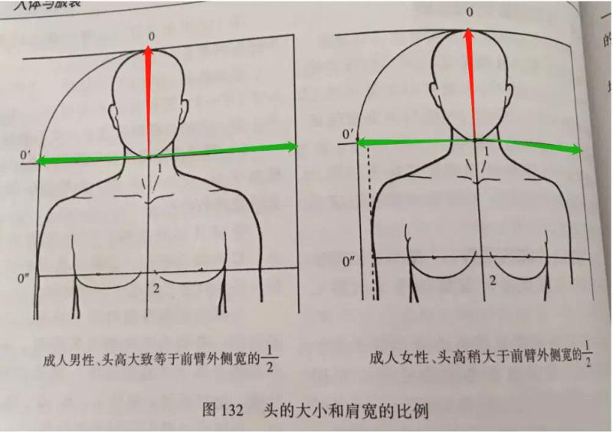
概念解释
从人体的角度来说，头肩比例肩宽和头宽的比例为头肩比，理想的头肩比是肩膀为自己头部长度的2倍。万事万物皆有理可循，数字货币市场也不例外。
头肩形态就是市场常见的一种技术形态，这种形态的出现，往往意味着反转行情的出现。

Slide 5
头部
右肩
左肩
专业定义
头肩顶则是行情在上涨后出现的看跌形态。头肩图形以左肩、头部（底部）、右肩及颈线形成。
头肩底是一种典型的趋势反转形态，是在行情下跌尾声中出现的看涨形态；
左肩
右肩
头部

Slide 6
第二章
头肩顶形态

Slide 7
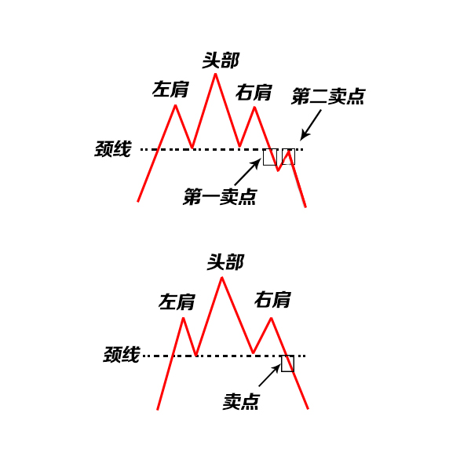
形成过程
上涨过程中，创出新高，量能逐渐减弱，说明市场分歧出现，少部分持有者开始套现卖出。而后价格调整，量能还没有萎缩太多，说明市场主力资金还持有观望，加上价格调整到低位，抄底的投机者进场，价格再次上涨并刷新新高。
主力资金开始逐步撤退，价格再次调整，而后又出现抄底的投机资金，不过由于主力资金依然再撤退，卖方力量开始占据优势，所以价格略微上涨后开始急转向下。

Slide 8
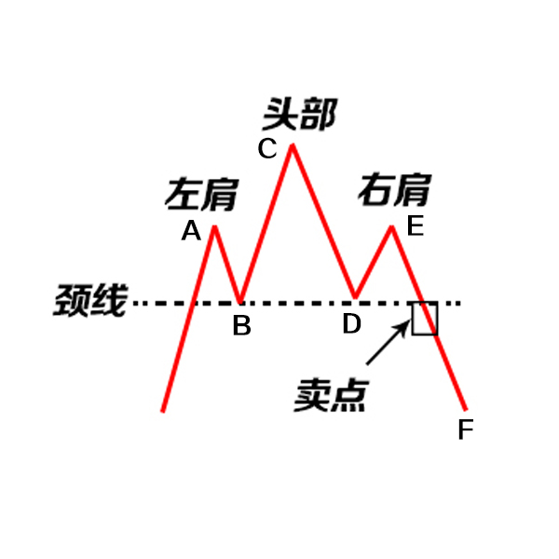
形态要点
1.头肩顶形态，左肩的量能较大，而后逐渐减弱，右肩可以不放量，如果放量下跌破颈线，则下跌概率更大。
2.右肩位置下跌破位颈线，是第一卖点，如果破位颈线后反弹，反弹无法站上颈线为第二卖点。
幅度计算
破位颈线后的下跌，也就是E-F的幅度与C-D的幅度是相等的。正常情况下，头肩顶形成后，下跌的幅度是E-F的2倍。

Slide 9
第三章
头肩底形态

Slide 10
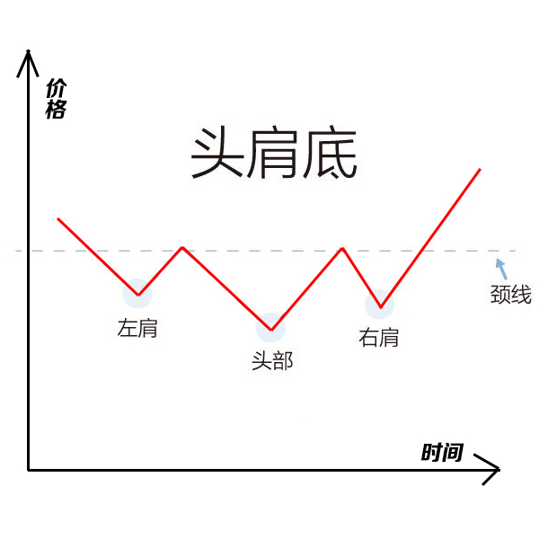
形成过程
头肩底形态往往形成于长期下跌或者长期低位整理之后，卖出力量在经过前期的充分释放之后，价格也到达较低位置。投机买入力量开始逐步进场，价格略微回温。但是意志不坚定的持有者和投机着选择套现立场，所以价格再创新低（头部），但是量能却逐步放大。
而后随着最后的卖出力量减弱，价格开始反弹，虽然还有部分卖出力量，但是买入力量已经明显出现优势，所以价格没有创新低，随着量能放大，主力抄底资金进场，市场反转走势开始

Slide 11
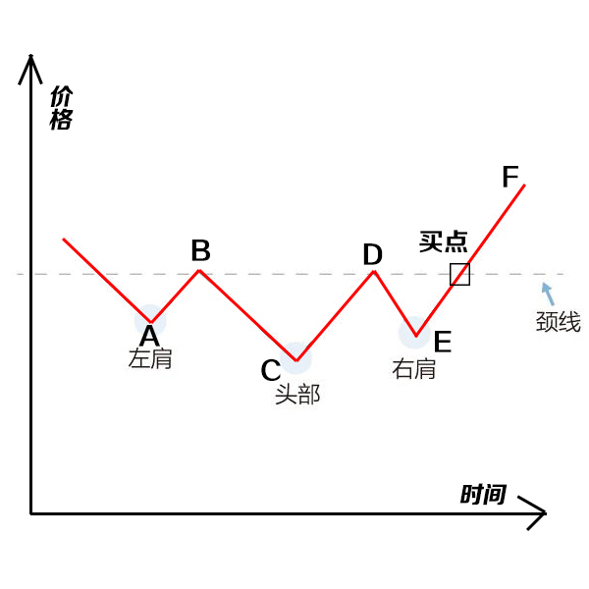
形态要点
1.头肩顶形态，左肩的量能较弱，而后逐渐增强，右肩突破颈线逐渐放量，否则假突破嫌疑较大。
2.右肩位置上涨突破颈线，是第一买点，如果突破颈线后回调，调整不跌破颈线为第二买点。
幅度计算
突破颈线后的上涨，也就是E-F的幅度与C-D的幅度是相等的。正常情况下，头肩顶形成后，上涨的幅度是E-F的2倍。

Slide 12
第四章
案列演示

Slide 13
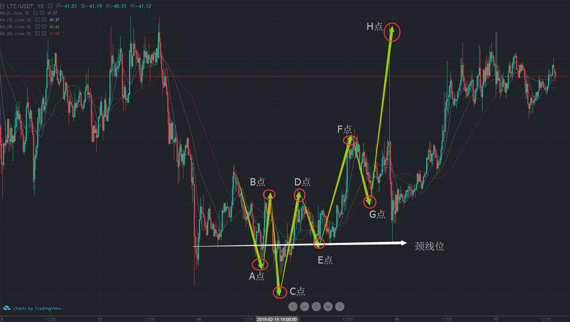

Slide 14
感谢聆听

